Slide 1
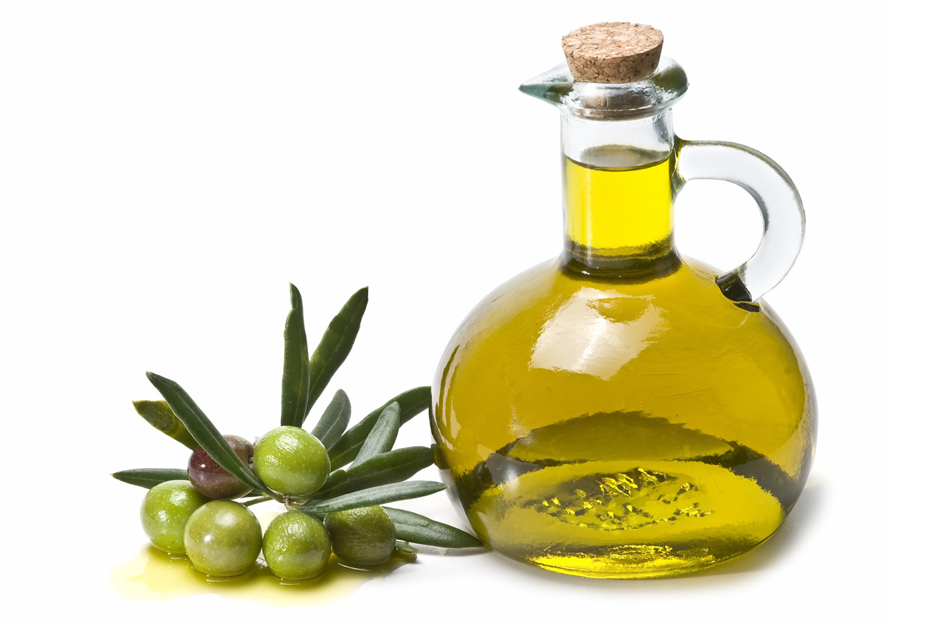
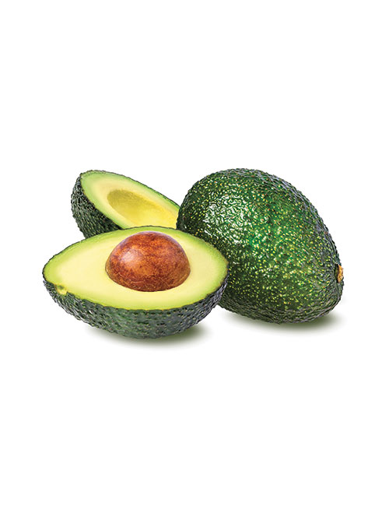
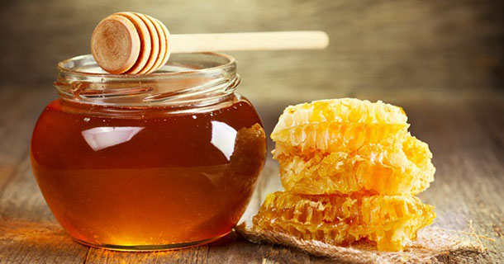
SOIN CAPILLAIRE

Slide 2
Sommaire
Les ingrédients
Méthode de création
Mode d’emploi
Les bienfaits
Création du soin en laboratoire
Application du soin
Bilan

Slide 3
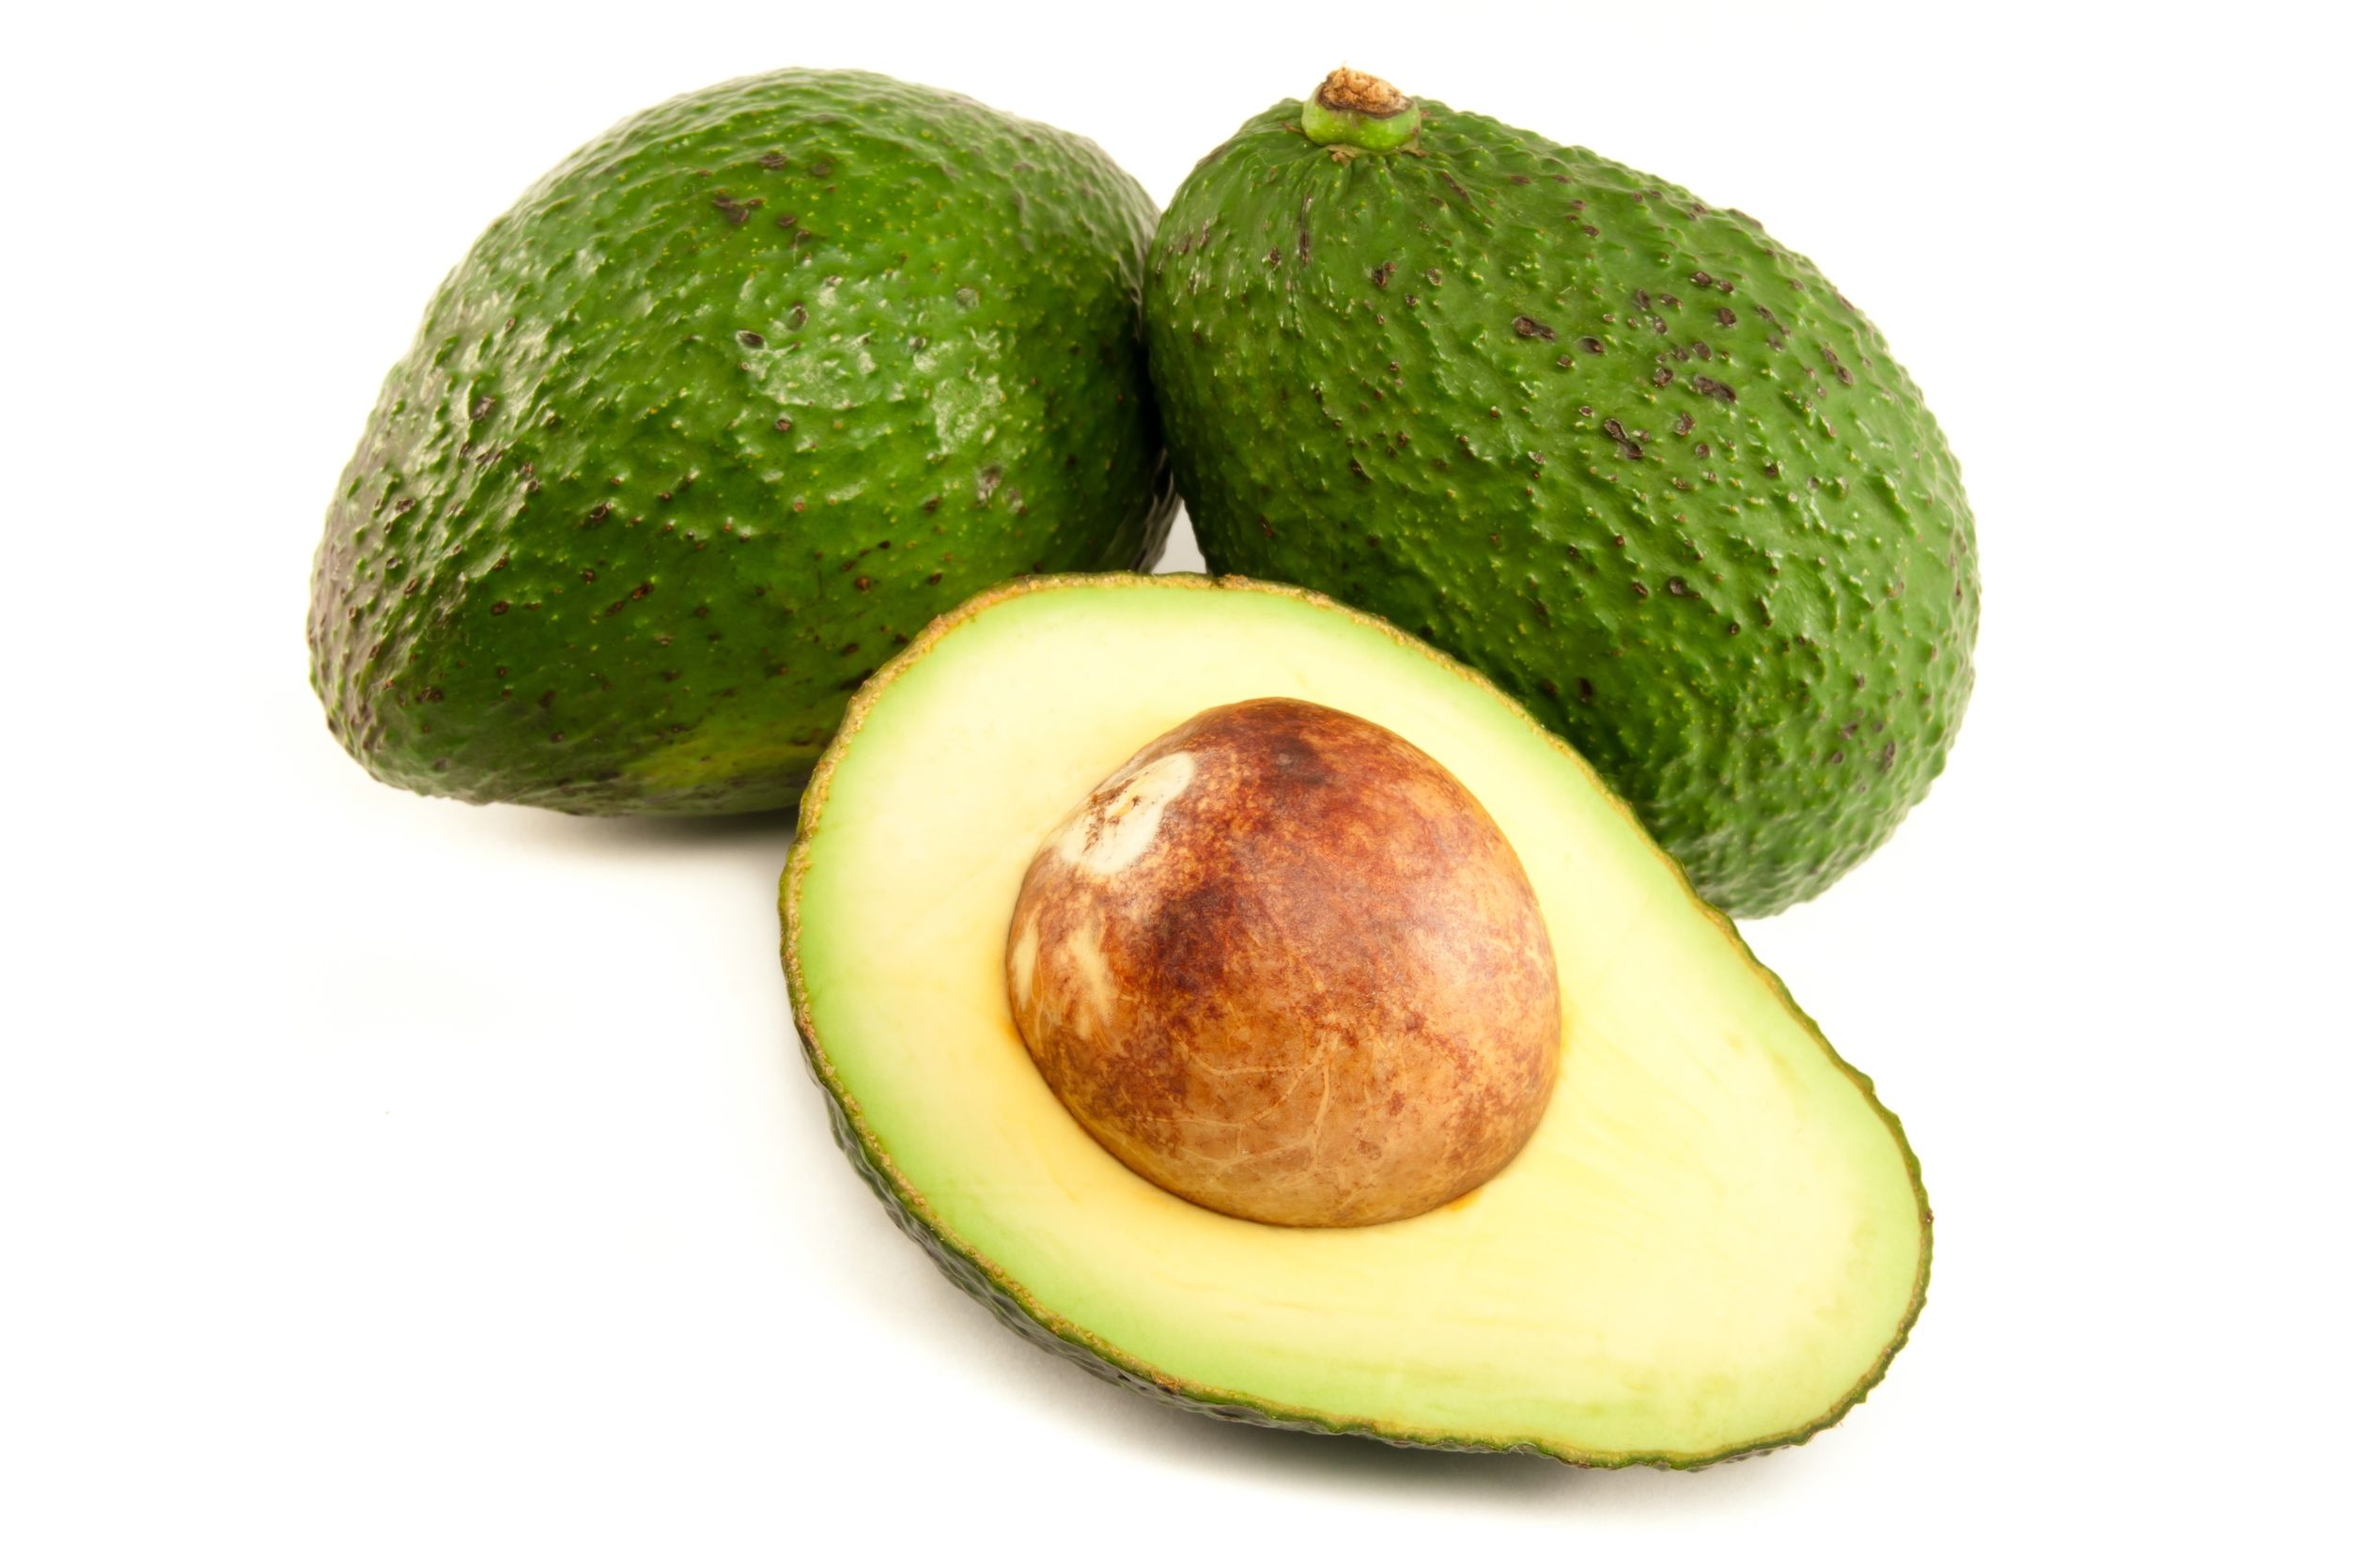
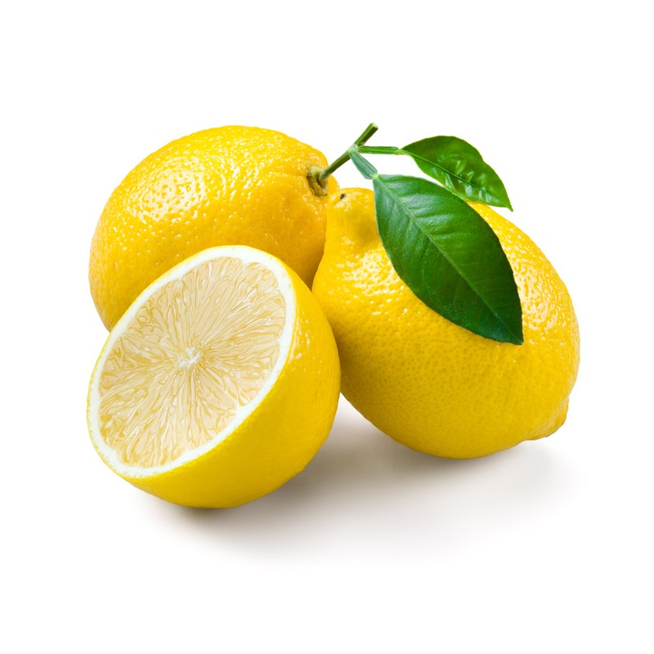
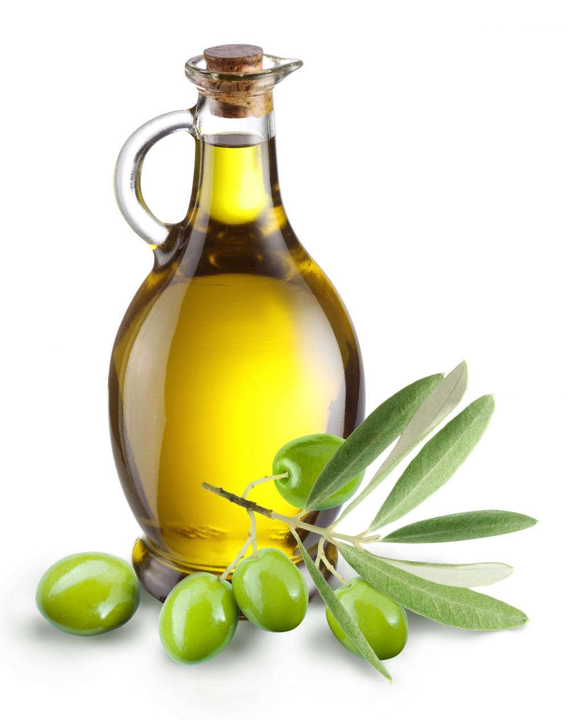
LES INGREDIENTS
Avocat
Miel
Citron
Huile d’olive

Slide 4
Méthode de créations
Eplucher l’avocat et presser le citron
Ecraser la chair d’avocat finement puis la mélanger avec l’huile et le jus de citron

Slide 5
Mode d’emploi
Après avoir lavé la chevelure, essorer et démêler les cheveux puis les séparer en 4,6 ou 8.
Appliquer le masque
Couvrir d’une serviette chaude
Laisser poser 30 min minimum
Rincer puis faire un shampooing et éviter le sèche-cheveux

Slide 6
Les bienfaits
Du Miel:
le miel est un humectant ( absorbe l’humidité de l’air ). Il aide donc à maintenir une bonne hydratation du cheveu et du cuir chevelu. Hydrater en profondeur, il retrouve la souplesse naturelle. De plus, le miel évite les chutes de cheveux et favorise la pousse de ceux-ci.
L’huile d’olive:
l’huile d’olive a un effet apaisant et hydratant sur le cuir chevelu, il réduit les démangeaisons, traite la sécheresse, lutte contre les pellicules et les chutes de cheveux.

Slide 7
L’Avocat:
il lisse les écailles, renforce les pointes et donne de la brillance et de la souplesse à la chevelure.
Citron:
permet de resserrer les cuticules, sert aussi de conservateur. Il donne de la brillance aux cheveux

Slide 8
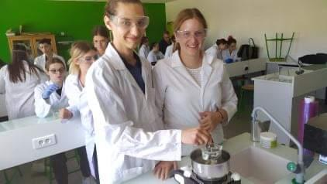
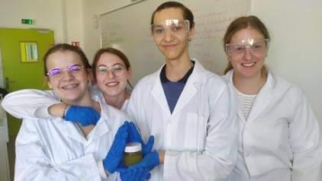
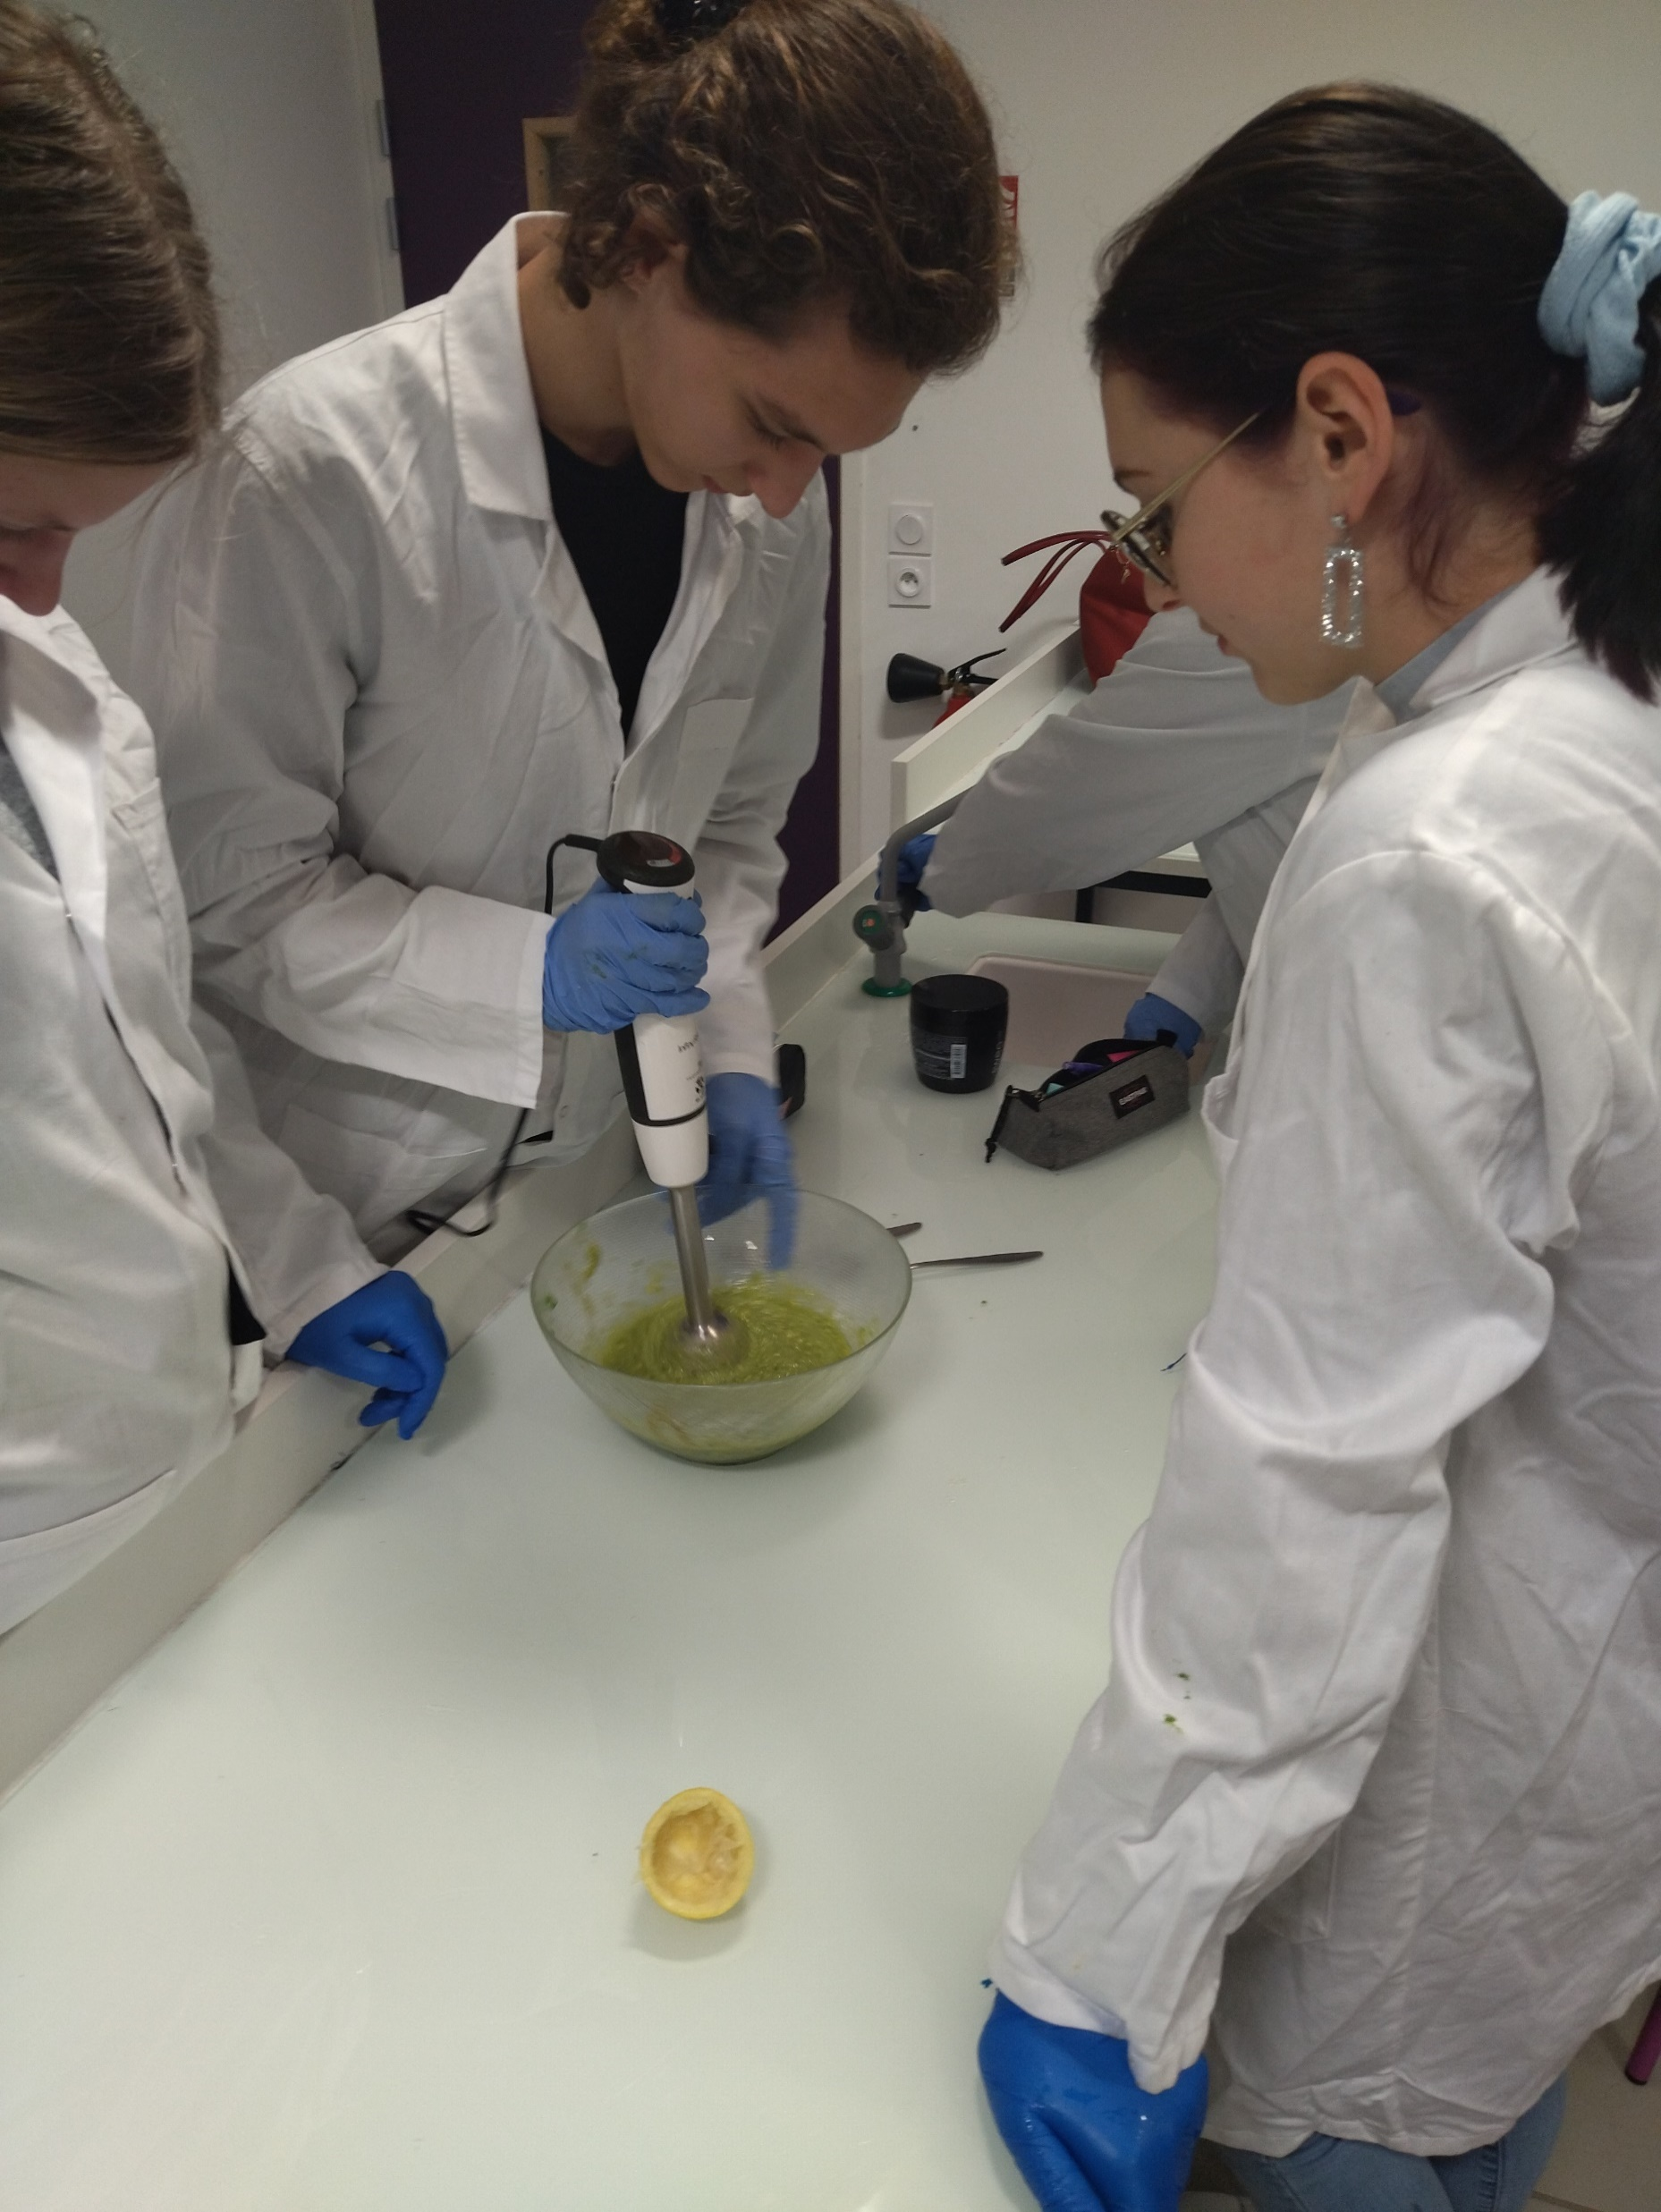
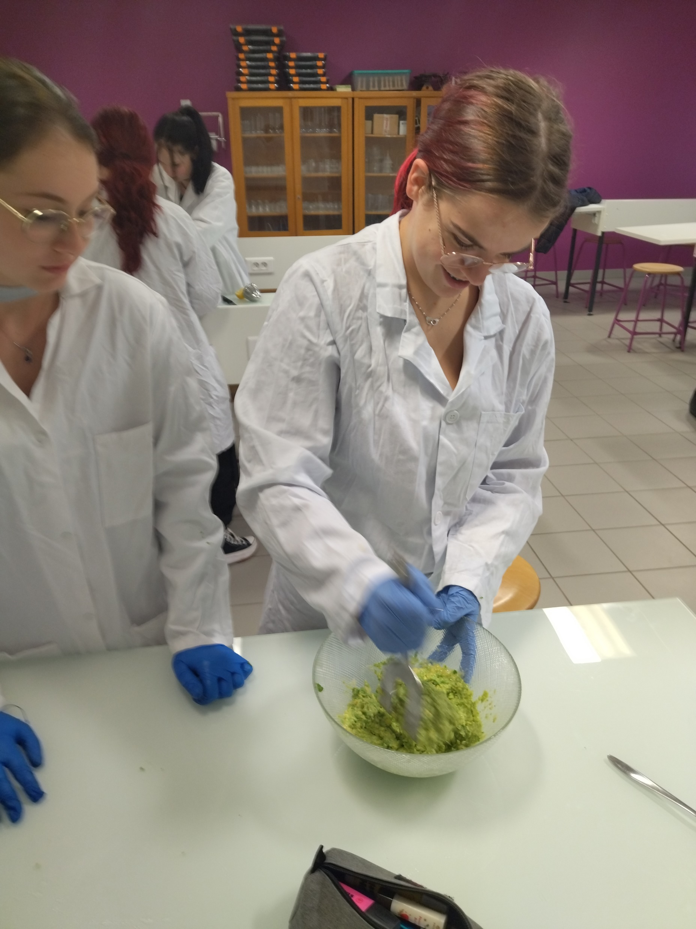
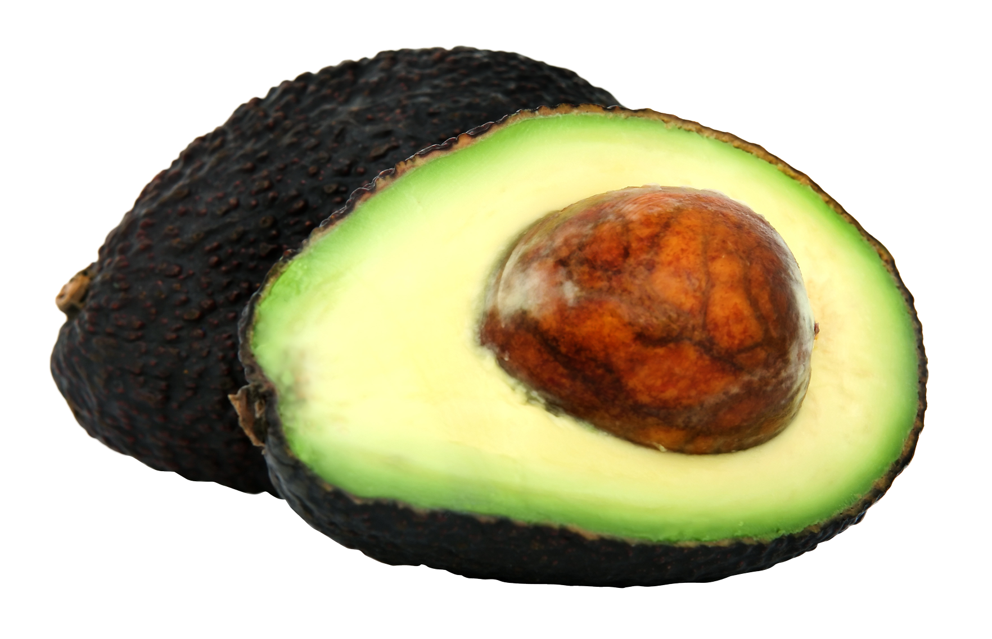
Création du soin en laboratoire :

Slide 9
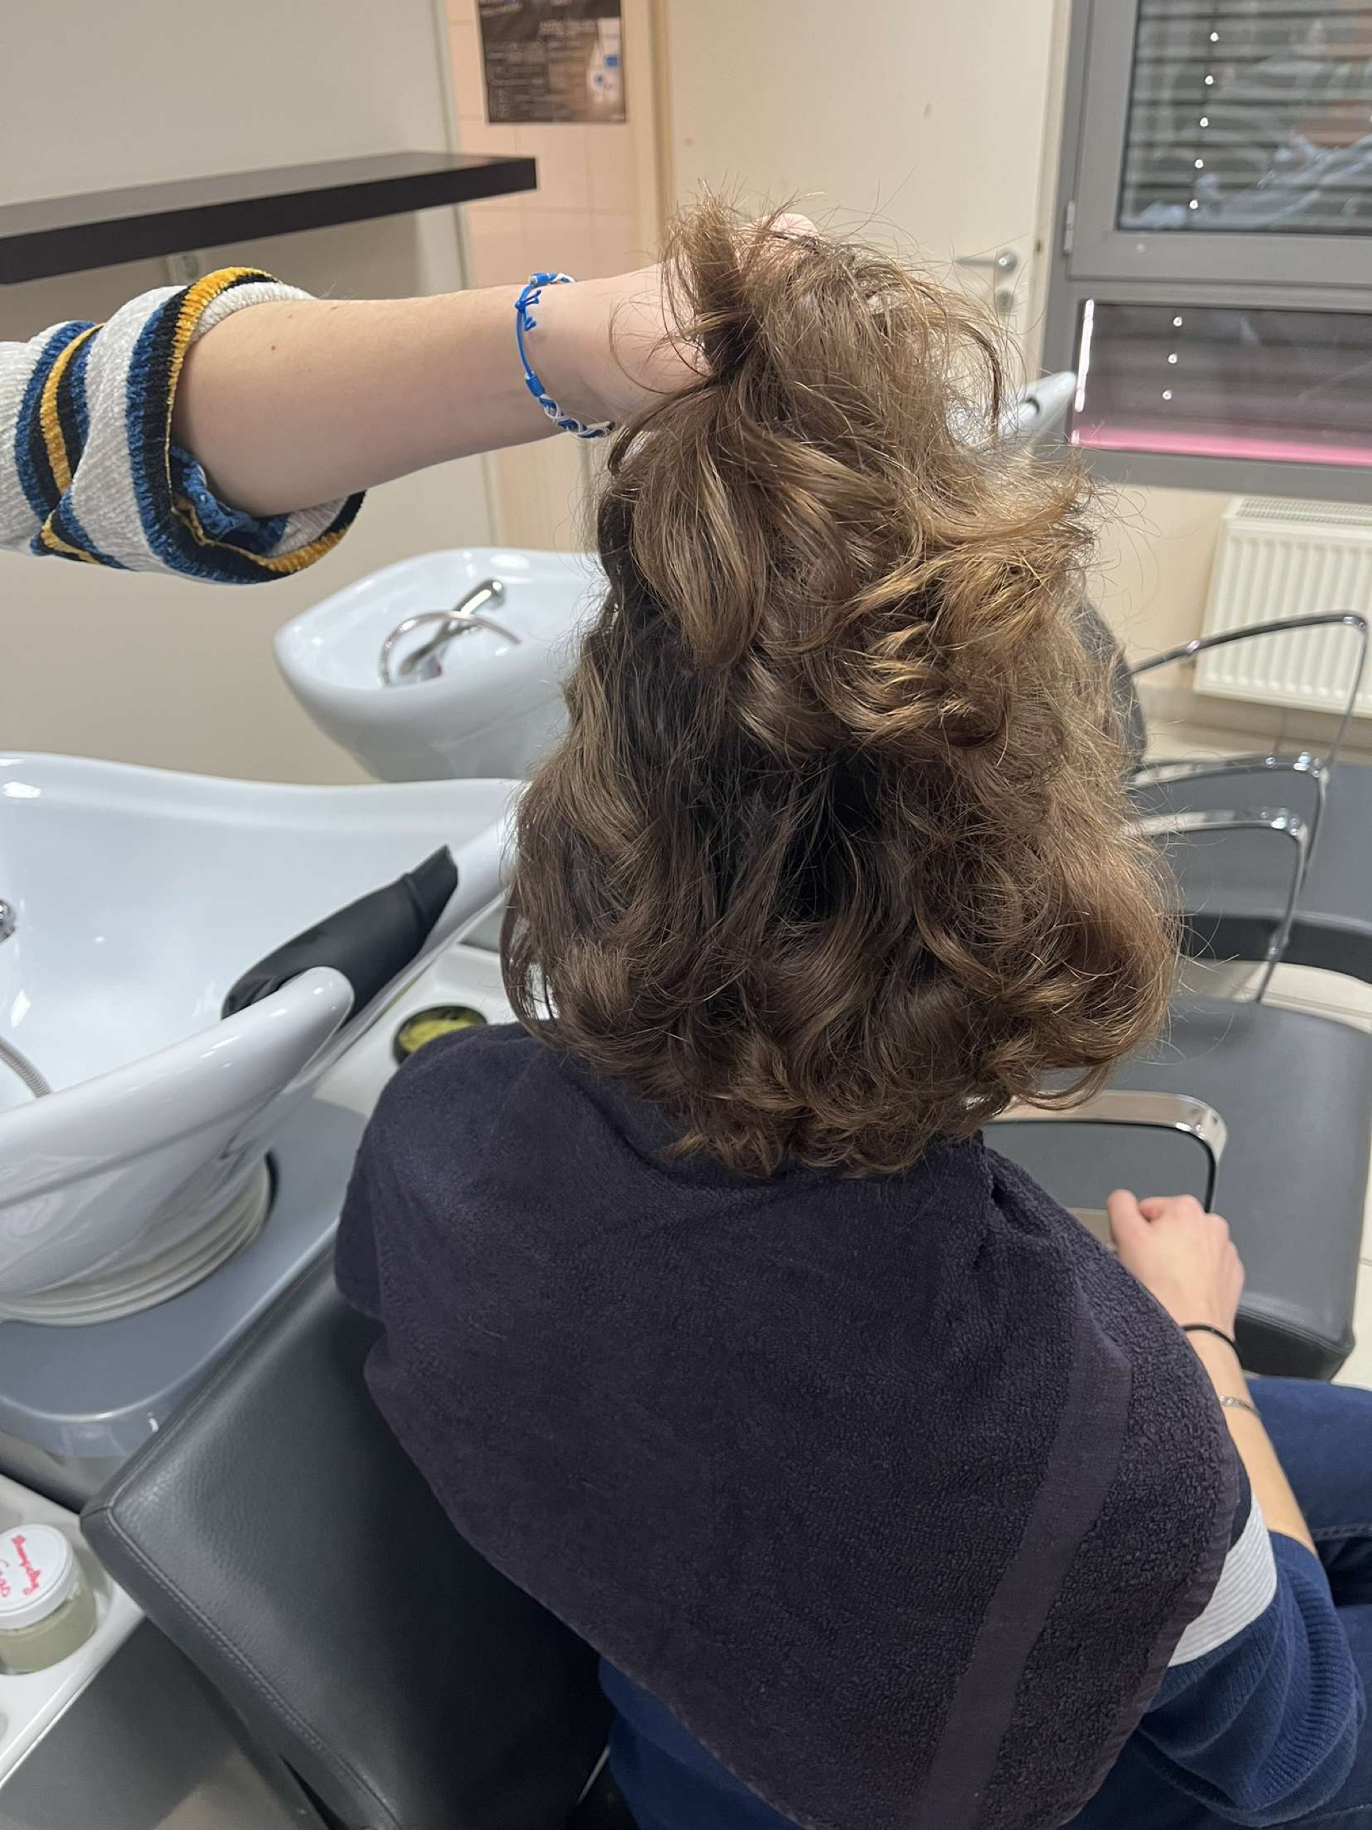
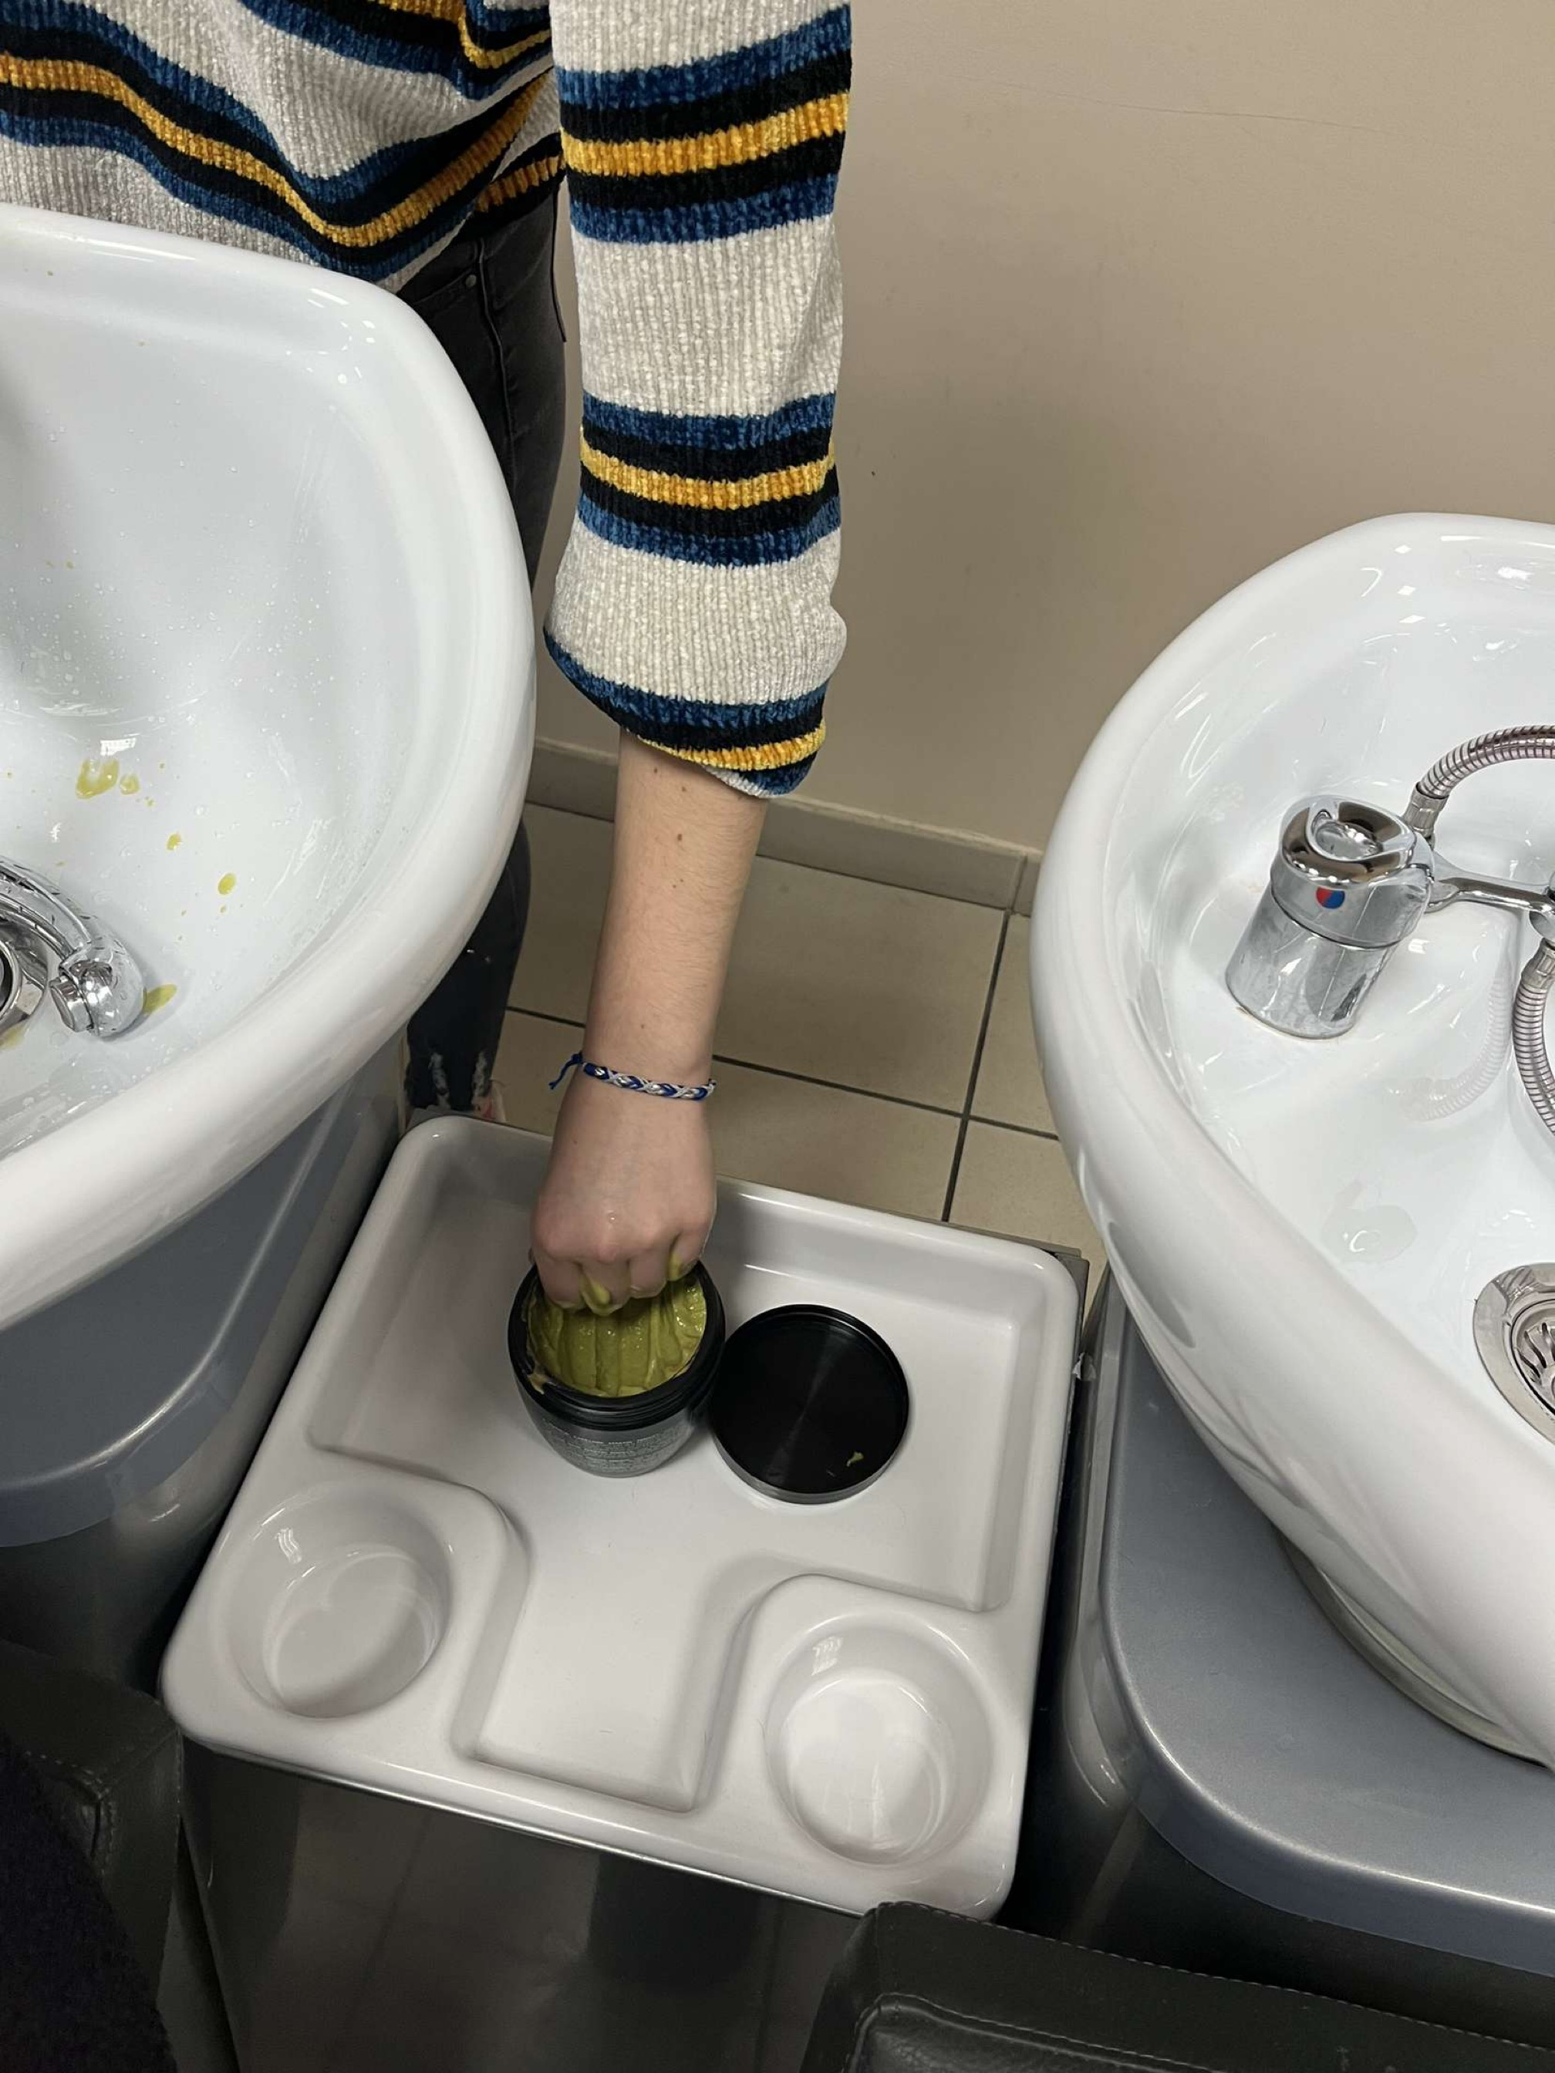
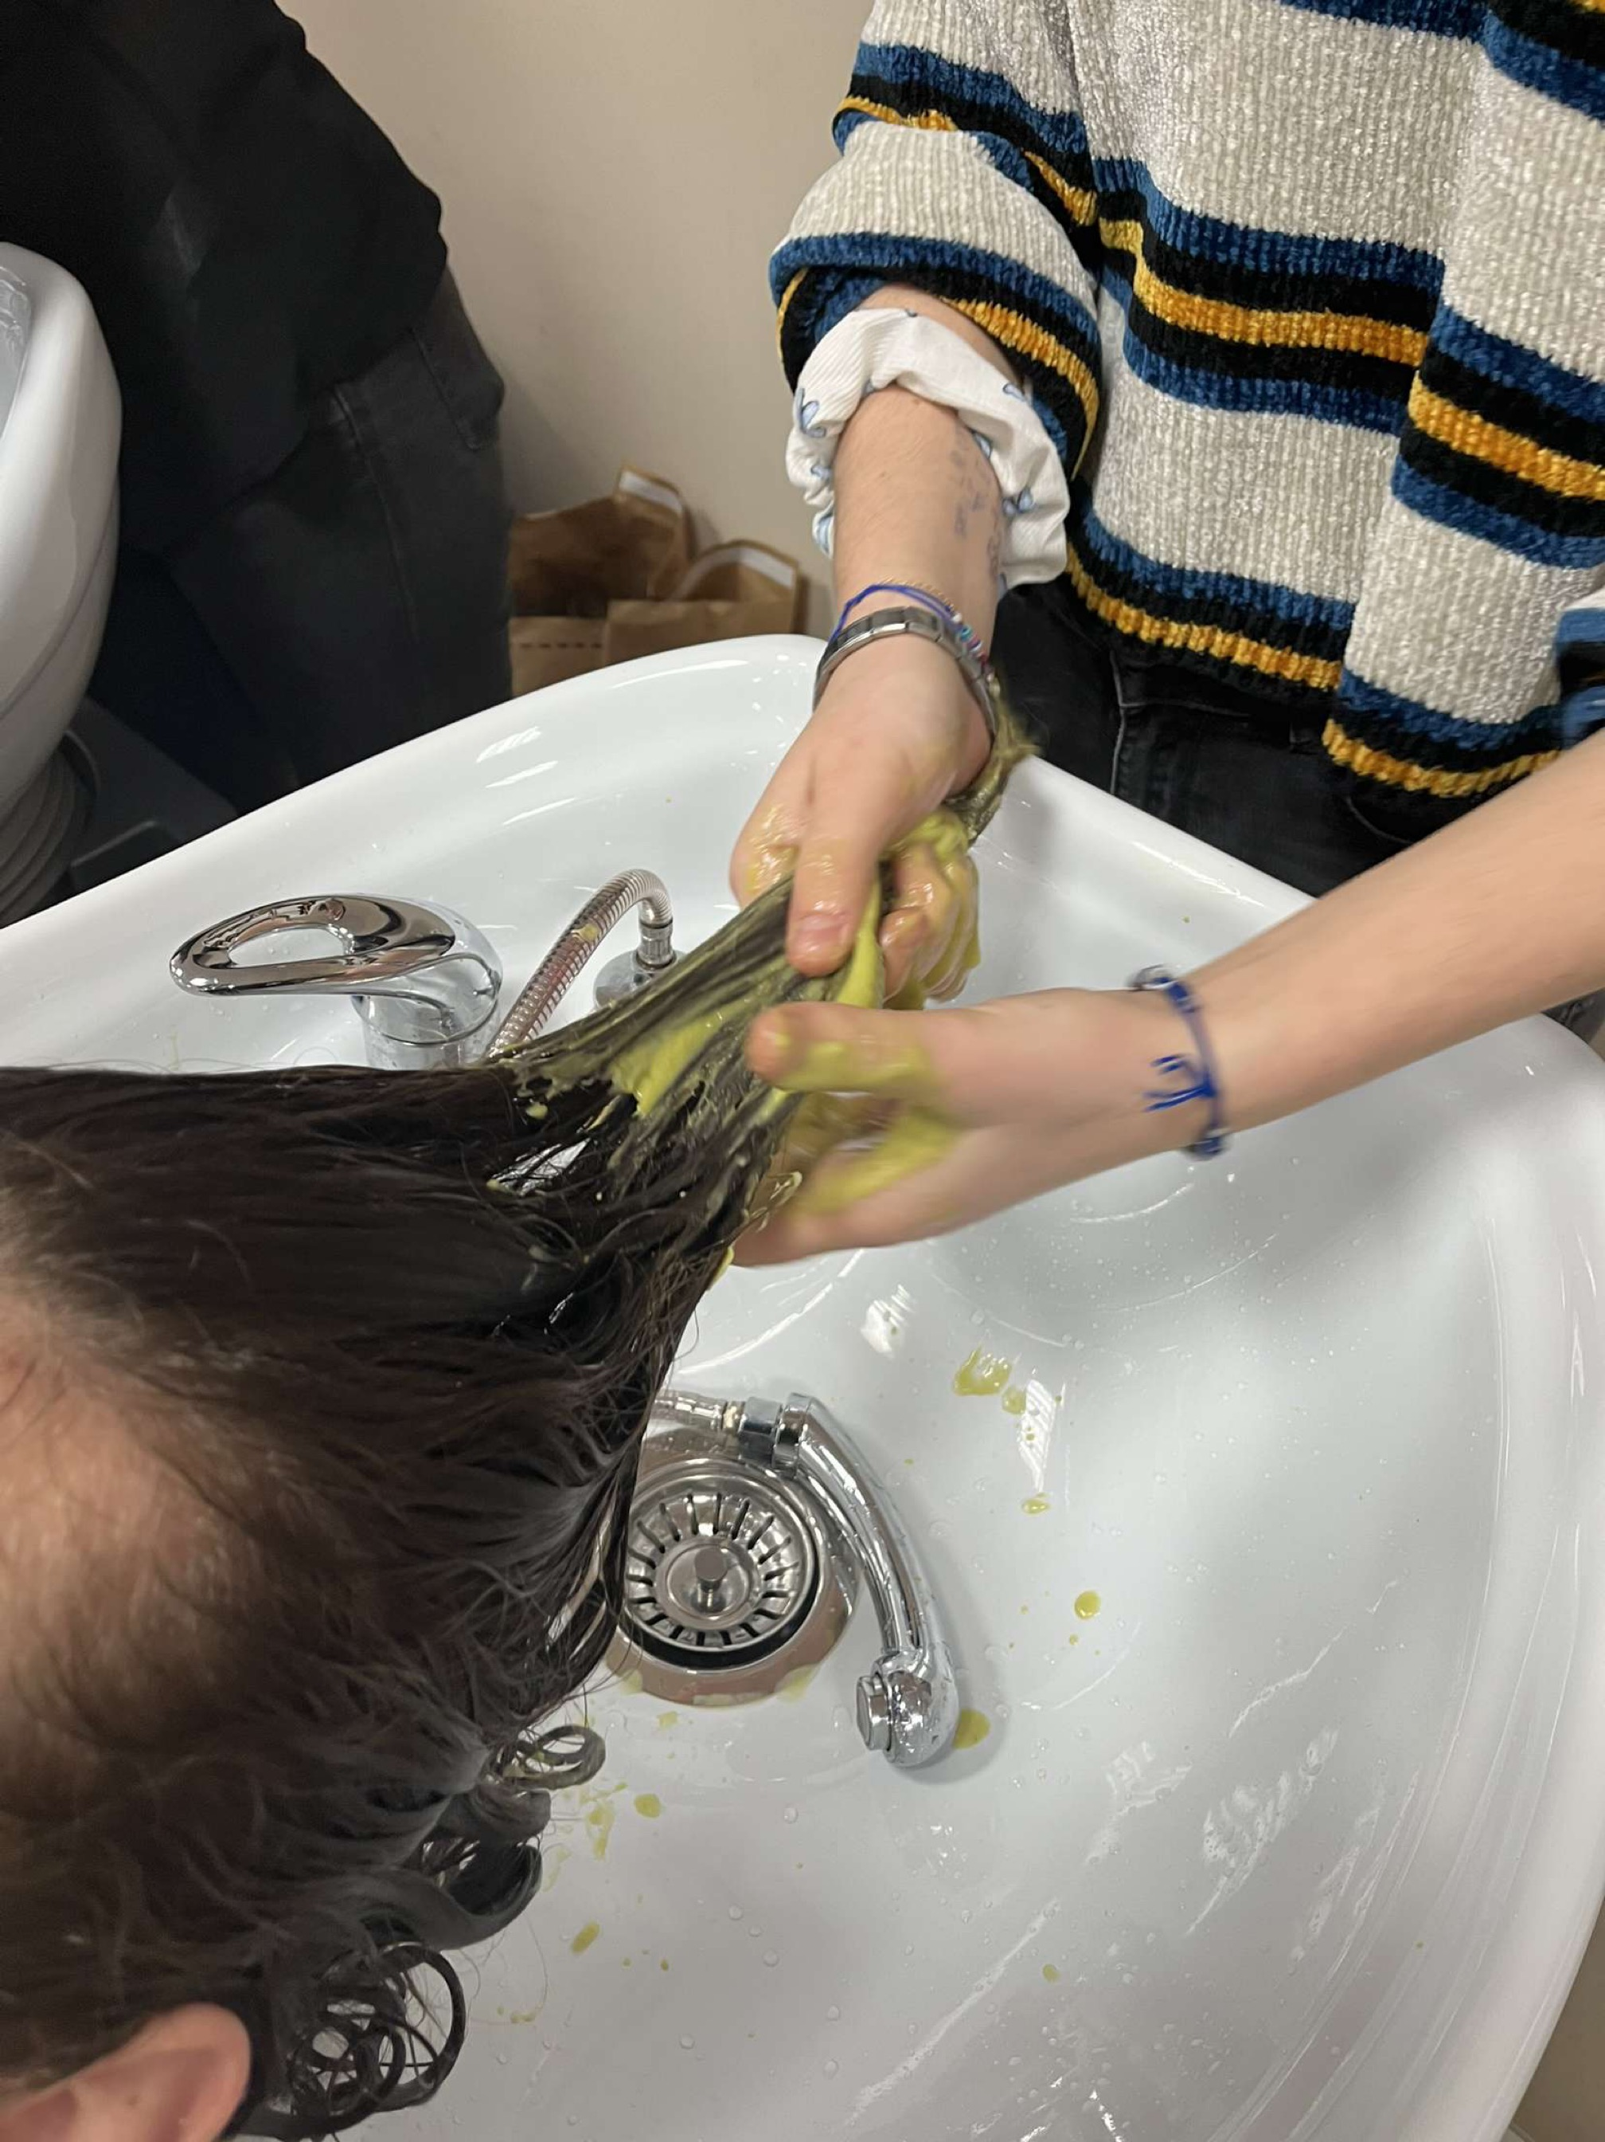
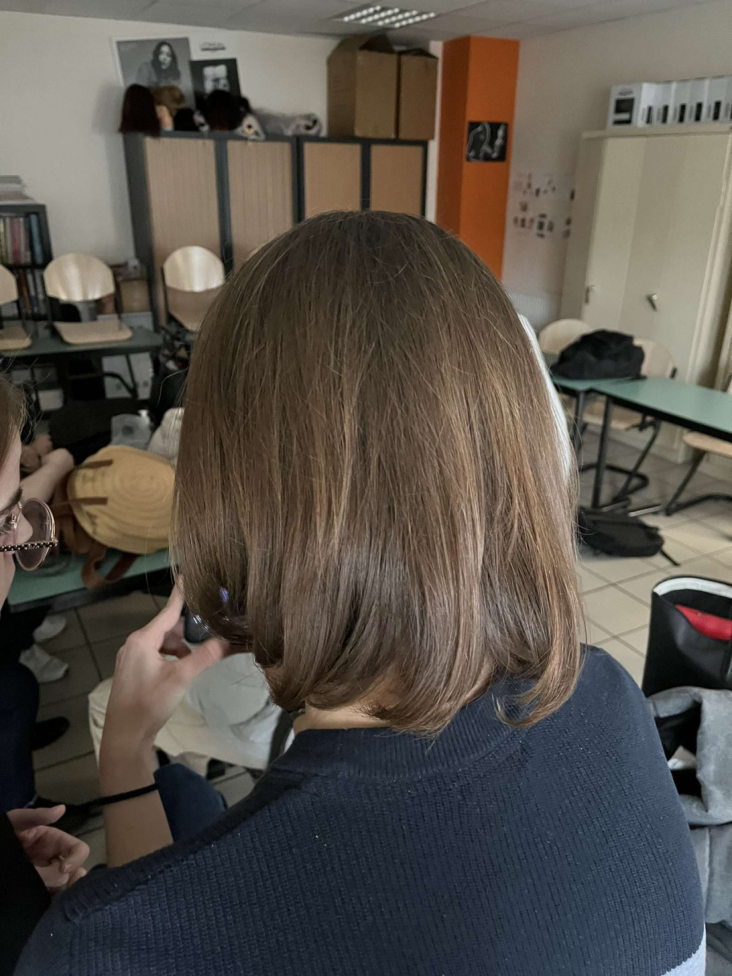
Application du soin :
avant
après
Utilisation du soin
Résultat du soin sur cheveux secs et gras en racine
Résultat du soin sur cheveux gras

Slide 10
Bilan :
Ce soin a rendu les cheveux brillants et soyeux. Les cheveux étaient faciles à coiffer.
Par contre, le soin a un temps de pause trop long et celui-ci, malgré les conservateurs naturels, s’oxyde assez vite. Le soin, trop gras, nécessite plusieurs rinçage.

Slide 11
FIN
ARCHAMBAULT Emma
ARNAUDON Camille
BRUNEL Sarah
BRUYNEEL Gaston

